Slide 1
استخدام بيانات التعداد العام للسكان والإسكان والمنشأت وبيانات انفاق الاسرة في تقدير مؤشرات الفقر ومستويات المعيشة
ورشة عمل إقليمية حول قياس مؤشرات أهداف التنمية المستدامة من خلال تعدادات السكان والمساكن وبيانات السجلات المدنية في الدول العربية
الجهاز المركزي للتعبئة العامة والإحصاء

Slide 2
مقدمة
يسعى الجهاز المركزي للتعبئة العامة والاحصاء بصورة دائمة ليكون الداعم والشريك الاساسي في عملية صنع القرار من خلال توفير بيانات ذات جودة ودقة عالية تمثل حجر الاساس لرسم السياسات المستقبلية للدولة المصرية.
وتعتبر دراسة ظاهرة الفقر من أهم مؤشرات بحث الدخل والانفاق كما تعد مدخلا أساسيا للتعرف على الظروف الاقتصادية للمجتمع.
كما أن القضاء على الفقر هو الهدف الاول من أهداف التنمية المستدامة SDGs بحلول عام 2030 والتي اتفق عليها المجتمع الدولي.

Slide 3
إعداد خريطة الفقر باستخدام نتائج بيانات بحث الدخل والإنفاق والاستهلاك 2018/2017 وبيانات تعداد السكان والإسكان والمنشأت 2017

Slide 4
مصادر البيانات لإعداد خريطة الفقر في مصر
المصدر الرئيسي للحصول على معلومات حول الاستهلاك أو الإنفاق الأسرى هو "مسح الدخل والإنفاق والاستهلاك".
نظراً لأن بيانات مسح الدخل والإنفاق تستخلص من عينة من الأسر، فأنها تعطي فقط تقديرات للرفاهة على مستوى المحافظات فقط، وليس على المستويات الأكثر تفصيلاً.
أما التعداد الذي يمكنه أن يمنح بيانات شاملة و أكثر تفصيلا على مستوى القرية، و لكن لا يتضمن أية معلومات حول الاستهلاك أو الإنفاق.
تعتمد هذه الخريطة على تحليل بيانات بحث الدخل والإنفاق للحصول على نموذج يمكن استخدامه في تقدير المستوى المعيشي للأسرة ويتم تطبيق هذا النموذج على البيانات الفردية من واقع بيانات التعداد الأخير وبالتالي الاستفادة من عناصر القوة المتوفرة في كل منهما.

Slide 5
مصادر البيانات لإعداد خريطة الفقر في مصر تابع
الاعتبارات التي يتم مراعاتها عند تحديد الأسر الفقيرة:
1- تم أخذ إنفاق الأسرة كمعيار في تحديد مستوى المعيشة حيث يتسم بالثبات النسبي .. أما الدخل فهو عرضة للتقلب وأيضا لإحجام بعض الأسر عن الإدلاء ببيانات الدخل كاملة.
2- تم الأخذ بمفهوم الفقر بمعناه الشامل وليس الفقر المادي فقط باعتبار محدود الدخل هو الذى يعيش في مستوى معيشة منخفض بالمعنى الشامل أي الذى يعانى من عدم كفاية التغذية ، ضعف الحالة الصحية ، محدودية فرص التعليم , عدم القدرة على العثور على عمل مجزى ، عدم توفر بعض خدمات الطرق والكهرباء والأسواق في مكان الإقامة (بإضافة كل خصائص الاسر والظروف السكنية والخدمات الموجودة من تعداد2017).

Slide 6
مصادر البيانات لإعداد خريطة الفقر في مصر تابع
تعــــداد الســـكان
بحث الدخل و الإنفـاق
تغطية شـــاملـة لجميــــع القـــرى
والشياخات
✓الخصائص الديموجرافية
✓خصائص أفراد الأسرة من حيث التعليم و التشغيل.
✓الأصــــــــــــــــــــــــول والممتلكات .
لا تتوفر بيانات عن دخل و إنفـــــــاق الأســـــرة.
(لا يمكن حساب مقاييس للفقر)
عينة ممثلة على مستوى المحافظات
في الحضر و الريف
الخصائص الديموجرافية.
خصائص أفراد الأسرة من حيث التعليم و التشغيل.
الأصـــــــــــــــــــــــــول والممتلكات.
بيانات عن دخل و إنفــــــــــــــــــاق الأســـــــــرة.
(ليس على مستوى القرية والشياخة )

Slide 7
منهجية اعداد خريطة الفقر

Slide 8
عن المنهجية
هي إستخدام نتائج بحث الدخل والإنفاق والإستهلاك في تحديد خط الفقر ومواصفات القرى الفقيرة وتطبيقها علي كافة أسر التعداد للحصول على بيانات شاملة وأكثر تفصيلا.
مميزات المنهجــــية
1- تستخدم المفهوم المتفق علية في قياس الفقر.
2- لا تعتمد علي خصائص الأسر فقط ولكن تأخذ في الإعتبار خصائص القرية.

Slide 9
المؤشرات المستخدمة في التقدير
منهجية الإعداد للخريطة
مؤشرات التعليم
معـــــــــدل الأميــــــــــة
معـــــدلات الإلتحـــــــاق
مؤشرات التشغيل
معــــدلات البطالــــــــــــة
نسبة العاملين الدائميـــن
نسبة العاملين المؤقتيــن
نسبة العاملين المتقطعين

Slide 10
تابع/ منهجية الإعداد للخريطة
المؤشرات المستخدمة في التقدير
شـــــــروط المسكـــــــــن
نسبة الاتصــال بشبكــة الميـــاه
نسبة الاتصال بالصرف الصحي
نسبة الاتصــــال بالكهـــــــرباء
المؤشرات الديموجرافية
حجم الأسرة ومعدل التزاحم في الغرفة
نسبـــــــــــــــــــــة الإعالـــــــــــــــــــة
تدل المؤشرات أن خريطة الفقر لا تعكس الفقر بمعناه المادي فقط ولكن تعكس الجوانب المختلفة للتنمية بمعناها الواسع.

Slide 11
تابع/ منهجية الإعداد للخريطة
تقدير مؤشرات الفقر
لتقدير مستوي المعيشة على مستوى أصغر وحدة إدارية
* تم استخدام ثلاث مؤشرات :
1- متوسط الإستهلاك السنوي للقرية أو الشياخــة.
2- نسبـــــة الفقراء وإتســـــــاع فجـــــــوة الفقـــــــر وحدتــــــــــــة.
3- قياس عدالة توزيع الدخل ونسبة إستهلاك أغنى 10% من الأسر المعيشية إلى أفقر 10% داخل الوحدة الإدارية.

Slide 12
مصادر البيانات لإعداد خريطة الفقر في مصر تابع
بــرنـــامـــج POVMAP
1- تستخــدم هــذه التقنية المعلومات التفصيلية حول مستوى المعيشة المتوافرة في بحث الدخل والإنفــاق والتغطيــة الأكـثر شمـــولاً للتعداد للوصول إلى تقديرات مساحية أكثر تفصيلا للفقر، بناء على مؤشر استهلاكي لمستوى المعيشة.
2- ينتج عن رسم خرائط الفقر تقديرات لمستوى المعيشة على مستوى المناطق والأقاليم الإدارية ومن الافتراضات الرئيسية لإجراء هذه التقدير أن تكون قاعدتي البيانات عن نفس السكان ونفس النقطة الزمنية.

Slide 13
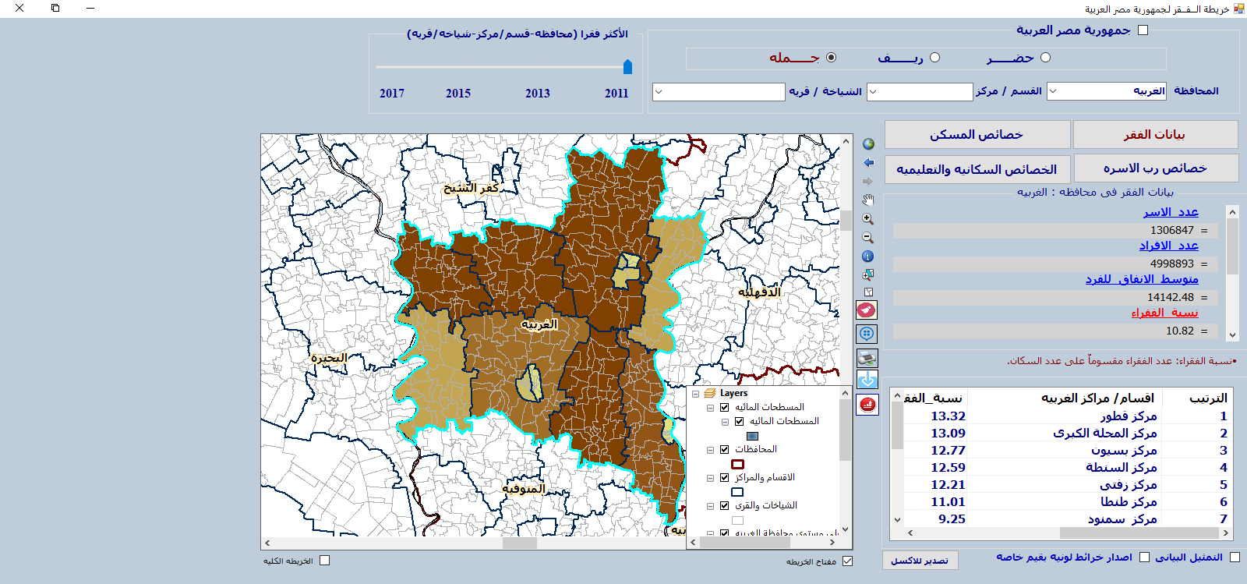
مخرجات البرنامج: محافظات

Slide 14
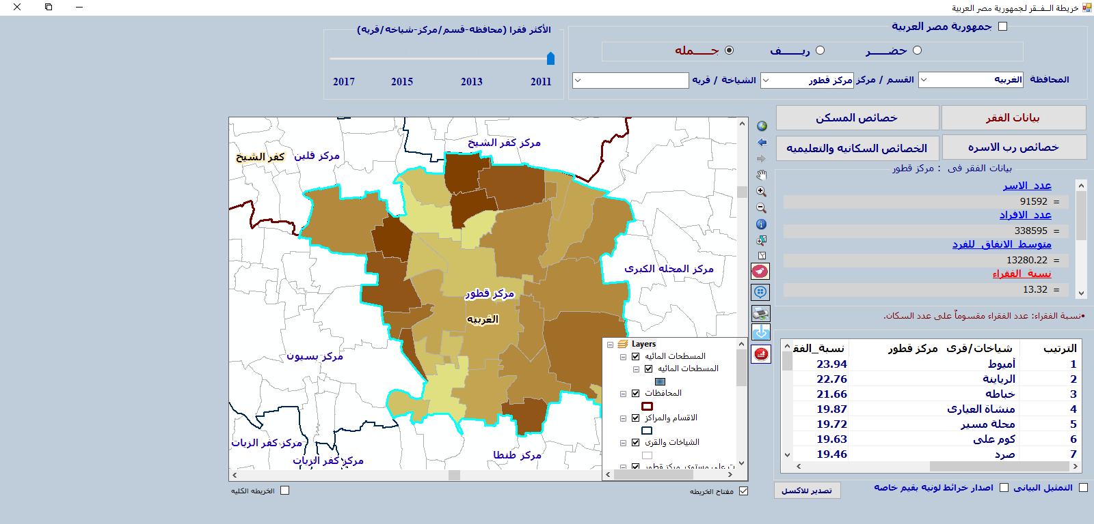
مخرجات البرنامج: مراكز/ أقسام

Slide 15
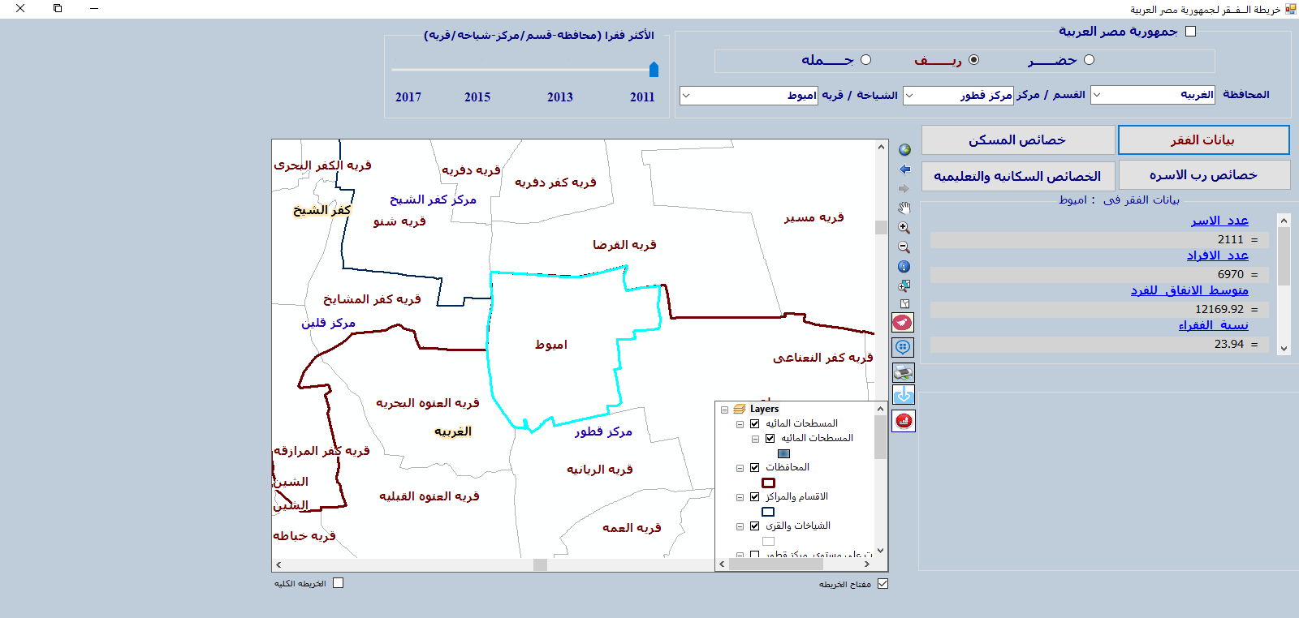
مخرجات البرنامج: قرى / شياخات

Slide 16
مخرجات البرنامج: قرى / شياخات

Slide 17
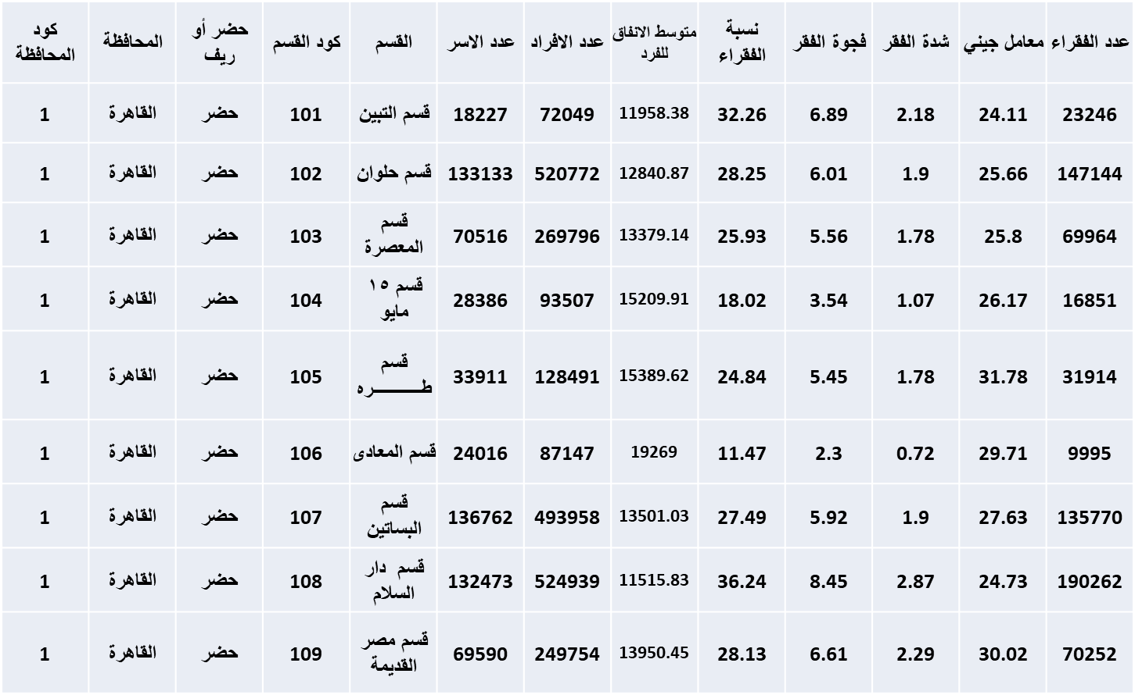
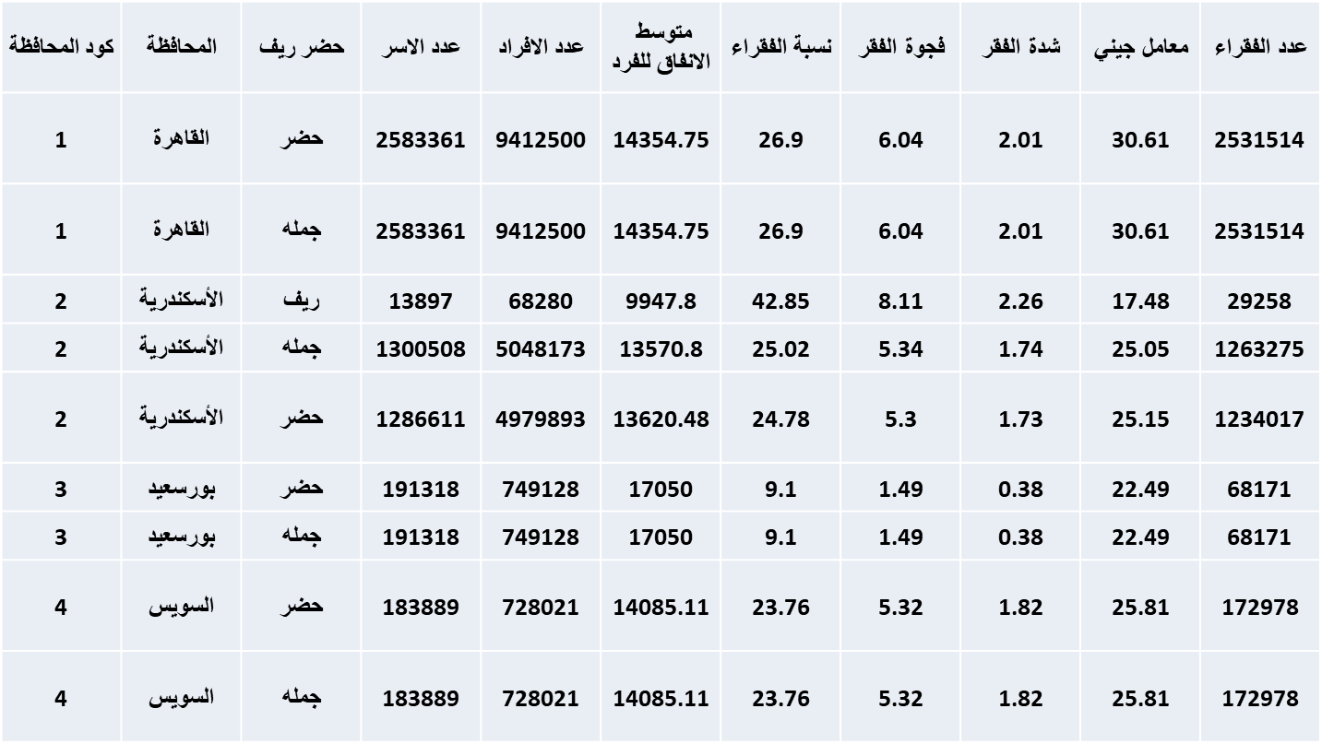
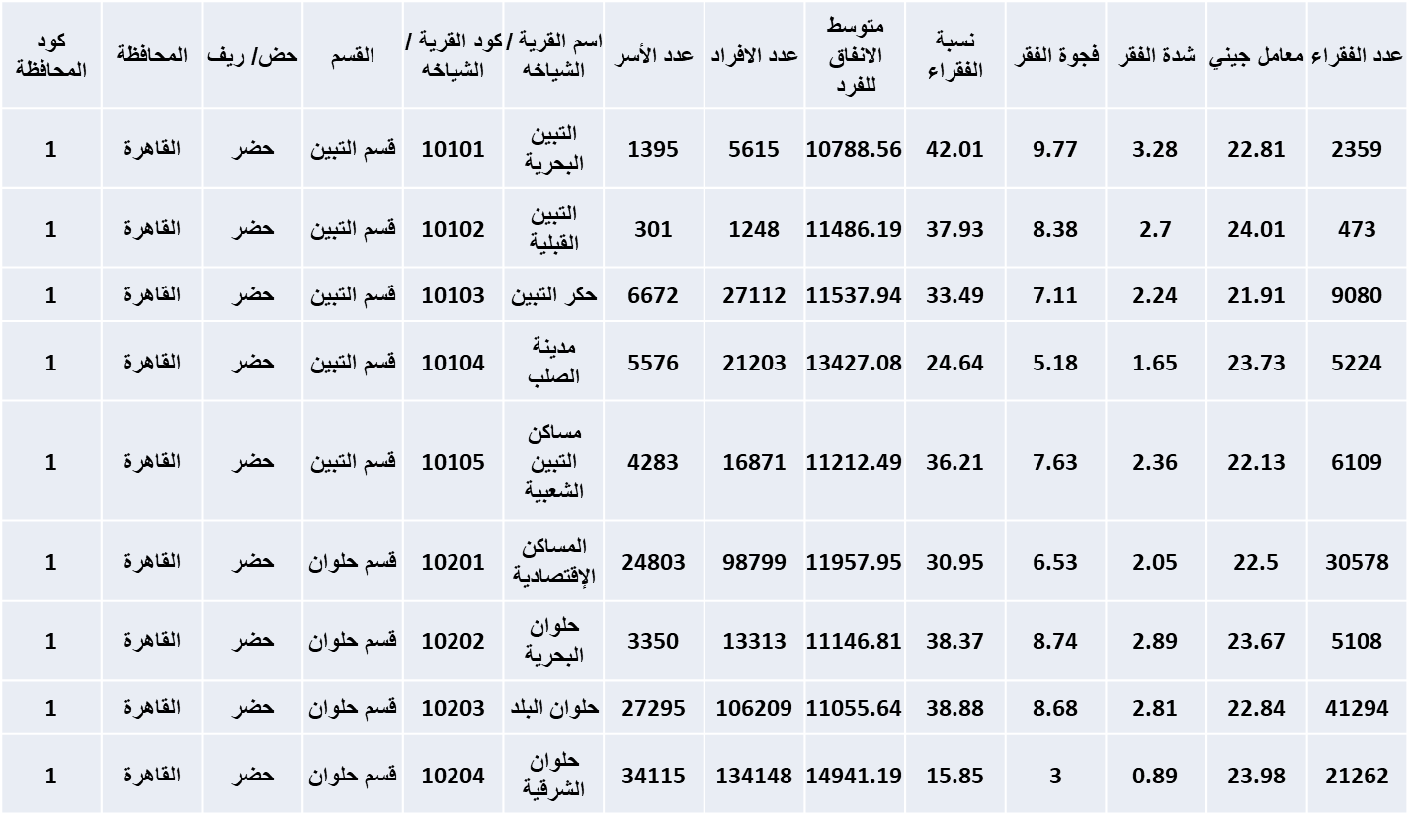
مخرجات البرنامج: شيت اكسيل (محافظات – أقسام/مراكز – قرى/شياخات)

Slide 18
نسبة الفقراء خلال الفترة من 2000/1999 الى 2017/ 2018

Slide 19
نسب الفقــــر في المحافظات طبقاً للخريطة لعام 2018/2017

Slide 20
رصد مؤشرات التنمية المستدامة المتولدة من التعدادات في أجندة التنمية المستدامة 2030

Slide 21
بعض مؤشرات التنمية المستدامة من التعداد العام للسكان والإسكان والمنشأت والتعداد الزراعي في أجندة التنمية المستدامة 2030
1 | 1-4-2 نسبة مجموع السكان البالغين الذين لديهم حقوق مضمونة لحيازة الأرض، ولديهم مستندات معترف بها قانوناً، ويعتبرون حقوقهم في الأرض مضمونة، بحسب الجنس ونوع الحيازة.
2 | 4-أ-1: نسبة المدارس التي تحصل على (أ) الطاقة الكهربائية، و(ب) شبكة الإنترنت لأغراض تعليمية، و(ج) أجهزة حاسوبية لأغراض التعليم، و (د) بنى تحتية ومواد ملائمة لإحتياجات الطلاب ذوي الإعاقة؛ و (ه) مياه الشرب الأساسية، و (و) مرافق صحية أساسية غير مختلطة، و (ز) مرافق أساسية لغسل الأيدي (وفق التعاريف الواردة في مؤشر توفير المياه وخدمات الصرف الصحي والنظافة الصحية للجميع)
3 | 5-أ-1 (أ): نسبة مجموع المزارعين الذين يمتلكون أراض زراعية أو لديهم حقوق مضمونة في الأراضي الزراعية، بحسب الجنس. (ب) حصة المرأة بين الملاّك أو أصحاب الحقوق في الأراضي الزراعية، بحسب نوع الحيازة.
4 | 6-1-1نسبة السكان الذين يستفيدون من خدمات مياه الشرب التي تدار بطريقة مأمونة.
5 | 6-2-1 نسبة السكان الذين يستفيدون من الإدارة السليمة لخدمات الصرف الصحي بما فيها من مرافق غسل اليدين بالصابون والمياه.
6 | 7-1-2نسبة السكان الذي يعتمدون أساساً على الوقود والتكنولوجيا النظيفين.

Slide 22
استعراض بعض المؤشرات المتولدة من التعداد العام للسكان والإسكان والمنشأت
المؤشـر 6-1-1: نسبة السكان الذين يستفيدون من خدمات مياه الشرب التي تدار بطريقة مأمونة
نسبة السكان الذين يحصلون على مياه الشرب الآمنة
تعريف المؤشر | طريقة الحساب
يتم قياس نسبة السكان الذين يحصلون على خدمات مياه الشرب بأمان من خلال عدد السكان الذين يستخدمون مصدراً مُحسناً للمياه الصالحة للشرب، وتشمل هذه المصادر المياه المنقولة بأنابيب إلى (المبنى - المسكن - المساحة - قطعة أرض ) الصنابير العامة والآبار والينابيع المحمية والمياه المعبأة. | يتم حساب المؤشر بقسمة عدد السكان الذين يحصلون على المياه الآمنة على إجمالي عدد السكان مضروباً في 100.
المصدر: الجهاز المركزي للتعبئة العامة والإحصاء- التعداد العام للسكان والمنشآت 2017.

Slide 23
استعراض بعض المؤشرات المتولدة من التعداد العام للسكان والإسكان والمنشأت تابع
المؤشـر 6-2-1: نسبة السكان الذين يستفيدون من الإدارة السليمة لخدمات الصرف الصحي بما فيها من مرافق غسل اليدين بالصابون والمياه.
نسبة السكان الذين يستخدمون خدمات الصرف الصحي الآمن عام 2017
المصدر: الجهاز المركزي للتعبئة العامة والإحصاء - التعداد العام للسكان والإسكان والمنشات 2017.

Slide 24
استعراض بعض المؤشرات المتولدة من التعداد العام للسكان والإسكان والمنشأت تابع
المؤشـر ٧-1-2: نسبة السكان الذي يعتمدون أساساً على الوقود والتكنولوجيا النظيفين.
تعريف المؤشر | طريقة الحساب
هو النسبة المئوية للسكان الذين يعتمدون بشكل أساسي على الوقود والتكنولوجيا النظيفَين في الطبخ والتدفئة والإنارة، يتمثّل تعريف "النظيفَين" بغايات معدل الانبعاثات والتوصيات الخاصة بالوقود (المعادية للفحم والكيروسين غير المعالَجَين) الموجودة في الدليل المعياري للخطوط التوجيهية لمنظمة الصحة العالمية الخاصة بنوعية الهواء الموجود في الداخل الناتج من احتراق الوقود في المنزل | تُقاس نسبة السكان الذين يعتمدون بشكل أساسي على الوقود والتكنولوجيا النظيفَين كعدد السكان الذين يستخدمون الوقود والتكنولوجيا النظيفَين في الطبخ والتدفئة والإنارة مقسوم على مجموع السكان الذين يبلّغون عن أي عمليات طبخ وتدفئة وانارة مضروباً في 100.
البيان | نسبة السكان الذين يستخدمون الوقود النظيف فى الطهي | نسبة السكان الذين يستخدمون الوقود النظيف كوسيلة للإنارة
حضر | %99.9 | %99.8
ريف | %99.9 | %99.7
المصدر: الجهاز المركزي للتعبئة العامة والإحصاء-التعداد العام للسكان والإسكان والمنشآت 2017.

Slide 25
المؤشرات المتولدة من التعداد الزراعي
المـؤشر 5-أ-1 (أ): نسبة مجموع المزارعين الذين يمتلكون أراض زراعية أو لديهم حقوق مضمونة في الأراضي الزراعية، بحسب الجنس. (ب) حصة المرأة بين الملاّك أو أصحاب الحقوق في الأراضي الزراعية، بحسب نوع الحيازة.
تعريف المؤشر | طريقة الحساب
أ- هو مقياس لمدى انتشار الأفراد في المجتمع الزراعي الذين يملكون حقوق ملكية أو حيازة أراض زراعية، وهو مفصّل بحسب الجنس. | أ- يتم حسابه بقسمة عدد الأفراد المزارعين الذين يملكون حقوق ملكية أو حيازة أراضي زراعية بحسب الجنس على مجموع المزارعين مضروباً في 100.
ب- يركّز على تكافؤ الجنسَين، ويعمل على قياس مدى حرمان النساء من حقوق ملكية أو حيازة الأراضي الزراعية. | ب- ويتم حسابه بقسمة عدد النساء المزارعات اللاتى يملكن حقوق ملكية أو حيازة الأراضي الزراعية على مجموع المزارعين الذي يملكون حقوق ملكية أو حيازة الأراضي الزراعية مضروباً في 100.
بلغـت نسـبـة السكـان الذكور الذيـن يتمتعـون بملكية حيازة زراعية (99%)، مقابل (1%) للإناث
المصدر: وزارة الزراعة، التعداد الزراعي 2010/2009

Slide 26
تحديات رصد وإنتاج مؤشرات التنمية المستدامة 2030
الحاجة إلى إدماج مصادر جديدة لسد الفجوة في البيانات اللازمة ومن بينها المسوح.
نقص الدعم الفني لدمج بعض المؤشرات ضمن أدوات جمع البيانات المستخدمة.
نقص الدعم الفني المتخصص لاستخدام النماذج والتقديرات الإحصائية لاحتساب إسقاطات أو التنبؤ بموقف بعض مؤشرات التنمية المستدامة عند الحاجة.
ضعف إنتاج أو انتظام وشمول أو تفصيل بعض الإحصائيات ومنها المرتبط بالتنمية المستدامة.
دورية جمع البيانات بفارق زمني طويل تؤثر على إنتاج المؤشر والذي يتمثل في طول الفترة البينية لبعض مؤشرات التنمية المستدامة، مثل بيانات الإعاقة والتي يتم الحصول عليها من التعداد السكاني الذي يٌجرى كل عشر سنوات.

